Slide 1
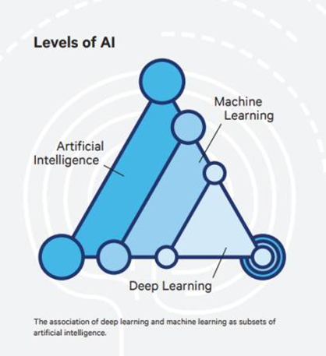
回顾

Slide 2
人工智能的发展
随着时代的进步，人类从未停止对人工智能追寻的脚步。
Google的Alpha Go，把人工智能再次带入普通人视野，成为大众焦点。
人工智能也从最初的科学计算与分析时代进入了机器学习时代再到深度学习时代。
可以认为：
目前人工智能的主流应用均需借助机器学习的相关算法实现。
科学计算与分析
机器学习
深度学习

Slide 3
机器学习的目标
机器学习是实现人工智能的手段，其主要研究内容是：
利用数据或经验进行学习，改善具体算法的性能
多领域交叉：
涉及概率论、统计学，算法复杂度理论等多门学科
广泛应用于：
网络搜索、垃圾邮件过滤、推荐系统、广告投放、信用评价、 欺诈检测、股票交易和医疗诊断等应用

Slide 4
人类学习的情况
想想人类是怎么学习新知识的？
学校学习（有参考&辅助的学习 – 监督学习《参考&辅助-标签》）：
无师自通的语言&艺术学习（无参考&辅助 – 无监督学习《无标签》）：
野外生存（没有任何辅助，但是有实时的反馈）：

Slide 5
人类学习的情况
想想人类是怎么学习新知识的？
学校学习（有参考&辅助的学习 – 监督学习《参考&辅助-标签》）：
例题
书后作业
考试
使用
无师自通的语言&艺术学习（无参考&辅助 – 无监督学习《无标签》）：
大量看实例
自行划分（名词、动词；印象派、野兽派）
类别名称可能不同、不标准
使用
野外生存（没有任何辅助，但是有实时的反馈）：
不停的试错，找到好的策略。
不存在中间状态中最好动作这种概念
训狗、无攻略的游戏

Slide 6
机器学习基础
概念、术语、开发流程
自顶向下，尽量不考虑底层的数学模型

Slide 7
主要讨论
机器学习简介
使用机器学习解决问题的一般流程

Slide 8
关键术语
经验 – 数据 – 历史数据
样本集
训练集、测试集、验证集
特征/维度
模型 – 算法
参数、超参数
任务-分类：(有)监督学习、无监督学习、强化学习
性能 – 评估 – 模型评估
正确率、错误率
查准率、查全率、F1

Slide 9
机器学习简介

Slide 10
主要介绍
概念
问题描述
机器学习的分类

Slide 11
定义
美国卡内基梅隆大学机器学习研究领域的著名教授 Tom Mitchell 的经典定义：
如果一个程序在使用既有的经验（E）执行某类任务（T）的过程中被认定为是“具备学习能力的”，那么它一定需要展现出：
利用现有的经验（E），不断改善其完成既定任务（T）的性能（P）的特质。
对关键术语：任务（Task）、经验（Experience）和性能（Performance）的解释和说明
帮助理解机器学习理念的核心

Slide 12
概念
定义理解：
机器学习是一门致力于研究如何通过计算的手段，利用经验来改善系统自身的性能实现指定任务的学科。
定义展开（换些术语）：
机器学习要研究的就是一个学习算法，这个学习算法能够从数据中产生模型（model），而模型能够提供相应的判断/结论。
统计学习&深度学习
机器学习通过大量数据进行训练，从数据中学习/推论模型。
统计学习
机器学习是实现人工智能的核心技术
深度学习是机器学习中最热门的算法

Slide 13
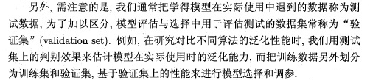
术语解释 – 经验 Experience
历史数据视为经验：
样本集-sample：历史数据构成的集合
样本集会划分为：
训练集-train
验证集-validation
测试集-test
Notes:
周志华《西瓜书》
训练集是用来训练模型(fit model)的；验证集是来调整模型(tune model)的；测试集是来部署模型(deploy model)的。

Slide 14
训练集、验证集、测试集
训练集
参与训练，模型从训练集中学习经验，从而不断减小训练误差。
目的是训练模型，可以反复的训练（基于在验证集上的评估结果）。
验证集，又叫开发集（dev-set）
不参与训练，用于在训练过程中检验模型的状态，收敛情况。
通常用于调整超参数，根据几组模型验证集上的表现决定哪组超参数拥有最好的性能。
在训练过程中还可以用来监控模型是否发生过拟合。
一般验证集评估表现稳定后，若继续训练，训练集表现还会继续上升，但是验证集会出现不升反降的情况，这样一般就发生了过拟合。
所以验证集也用来判断何时停止训练。
目的是为了验证不同的模型，通过评估性能，检验那种模型更有效，选出合适的模型。
训练集
不参与训练，用于在训练结束后对模型进行测试，评估其泛化能力。
模型使用验证集确定超参数，使用训练集调整了可训练参数，最后使用一个从没有见过的数据集来判断这个模型的好坏。
测试集仅用于最终评价模型的好坏，在测试集上得到的指标可以用来和他人训练的模型做对比，或者用来报告模型效果如何。
目的是对最终选定的模型做出无偏估计。
Notes:
无偏估计：估计量的均值等于真实值，即具体每一次估计值可能大于真实值，也可能小于真实值，而不能总是大于或小于真实值（因为这就产生了系统误差）

Slide 15
训练集、验证集、测试集 – 区别
训练集
主要为了训练模型，用来确定一个模型的参数，比拟为：
例题（教材中的讲解章节），学生根据其中的内容来掌握知识
验证集
检验哪种算法更有效，评估并选择出合适的模型，或者
用来选择多个模型中最合适的模型或者最好的某个超参数，比拟为：
作业（教材中的书后作业），可以知道不同学生的学习情况、进步速度
测试集
验证集上的好超参，才更可能是测试集上的好超参。
理论上完美的测试集，见过一次就弃之不用，比拟为：
考试，是平常都没有见过题目，考察学生举一反三的能力
学生 == 模型|算法
Notes:
模型训练的过程其实就是在求【参数】的过程。
先假设某类模型，然后用训练集来训练，学习到对应的最优的【参数】。
或者：
先假设模型的某个【超参数】，然后用训练集来训练，学习到对应的最优的【参数】。
但是问题在于，没有办法保证假设的哪个【模型】/【超参数】是最优的，极有可能假设错误。那怎么办呢？
解决方案就是假设多个的模型/【超参数】，然后用训练集分别对这些模型来进行训练，学习到每一个模型中分别对应的参数——这是第一步，就是训练集的任务。
已经学习到了多个的不同的模型/同一个模型的多个【超参数】，哪一个模型/【超参数】是最好的呢？
需要来评估不同的模型/【超参数】在新的不同于训练集的数据集上的优劣程度。
即：使用验证集来选择具体使用哪个模型/【超参数】。这是第二步，就是验证集的任务，也通常称之为【调参】。
最后，当模型学习到了【参数】，并确定具体要采用哪个模型/【超参数】后，就确定了具体的模型/模型结构，需要再用一些新的数据来测试这个模型在新的数据上的效果。
不能够使用之前已经使用过训练集和验证集，而要选择一个全新的数据集，就是测试集。
如果评估的结果很好，一切顺利。
如果结果很差，其中可能的一个原因就是选择的模型并不是适合来分析这类数据。

Slide 16
训练集、验证集、测试集 – 划分
训练集、验证集和测试集的划分是模型的选择和训练过程中的一个重要环节。
一定要注意训练集不要包含测试集。
理想情况下，三者满足独立同分布。
划分比率：
数据集规模相对较小，适用传统的划分比例：7 3或6 2 2
不使用数据增强，需要使用各种交叉方法。
Peter Filzmoser 文章Repeated double cross validation
数据集规模较大的，验证集和测试集要小于数据总量的20% 或 10%
不同的情况下选择应当不同
Isabelle Guyon论文：A scaling law for the validation-set training-set size ratio
Notes:
为什么要划分？
使用相同的数据集训练和测试模型存在方法论的错误：
一个模型只会重复它刚刚看到的样本的标签，会获得完美的分数，但无法很好地预测它没见过的数据，这就是过拟合。
于是将数据集划分成完全独立的两部分—训练集和测试集。
在训练集上训练，通常会多次调整模型超参数然后进行训练，得到多个训练后的模型，然后用测试集评估这些模型，并根据评估结果选择“最优”的模型。
但是，当根据测试集的评估效果去选择模型时，实质上是主观上想让模型对测试集也更好地拟合，这就导致了测试集发生“数据泄露”，即模型在测试集上也有一定程度的过拟合，虽然这种过拟合可能并没有在训练数据上的过拟合严重。但这是用人工选出来的测试集上的最优评估指标已经不能再客观地评价模型地好坏了，那这个指标来跟别人的模型做对比显然是不合适的。
于是/所以才将数据划分成三部分——训练集、验证集、测试集。用这里的验证集代替上面所说的“测试集”来选择最优模型，然后再用测试集评估选择出来的模型，得到一个客观的评价指标。

Slide 17
训练集、验证集、测试集 – 注意
划分训练集，验证集和测试集是为了避免 information leaking 现象。
千万不能根据模型在测试集上的指标调整模型超参数（这是验证集应该干的事情），
会导致模型对测试集过拟合，使得测试集失去其测试效果的客观性和准确性。
如果只有一个训练集和一个验证集，而没有独立的测试集，训练集依旧是训练集，而验证集则被称为测试集。
测试集是对最终所选定的神经网络系统做出无偏估计
如果不需要无偏估计，那没有测试集也行。
此时：在训练集上训练，尝试不同的模型框架，在验证集上评估这些模型，然后迭代并选出适用的模型。
因为验证集中已经涵盖测试集数据，其不再提供无偏性能评估。
在实际应用中，把测试集当成简单交叉验证集使用，并没有完全实现该术语的功能。
因为把验证集数据过度拟合到了测试集中。

Slide 18
术语解释 – 参数和超参数
参数是模型需要学习的内容，是模型“内部”的变量，比如模型的权重矩阵和偏置。
超参数是指在一个模型中，可以人为设定和修改的参数。
用超参数来控制模型的结构
例如神经网络的层数、隐层的神经元节点个数、正则项系数、学习率以及隐藏层神经元的个数、k值等
模型的选择除了选择具体的模型外（例如是选择LSTM还是选择Bi-LSTM），还需要选择模型的“超参数”。

Slide 19
术语解释 – 特征 Feature
样本数据集中对学习任务有用的特定信息才会被列入考虑范围。
样本集中包含很多列/维度。
反应数据内在规律的信息叫做特征（Feature）：
可以使用样本集中的部分或者全部列/维度作为特征。
使用一个特征向量（Feature Vector）来描述一个样本数据。
监督学习和无监督学习在样本集的区别在于是否包含答案/结果的列/维度。
答案/结果的列/维度，称为标签。

Slide 20
样本数据是否包含标签决定模型的分类
数据样本
标签数据样本
无标签数据样本
监督学习算法处理
无监督学习算法处理
共性问题
数据离散问题
数据缺失问题

Slide 21
划分为训练集、测试集的情况
010101001010101010001010010…………
训练特征值数据集
（Training features set）
01010100101010101001010101010101010010101010101010101010010…………
010101001010101010001010010…………
训练标签值数据集
（Training labels set）
01010100101010101001010101010101010010101010101010101010010…………
训练数据集（Training set）
010101001010101010001010010…………
测试特征值数据集
（Testing features set）
01010100101010101001010101010101010010101010101010101010010…………
样本数据
按照一定比例
010101001010101010001010010…………
测试标签值数据集
（Testing labels set）
测试数据集（Testing set）

Slide 22
术语解释 – 任务 Task
机器学习的任务种类有很多，侧重于对两类的任务：监督学习和无监督学习。
机器学习
Machine Learning
监督学习
Supervised Learning
无监督学习
Unsupervised Learning
分类问题
Classification
回归问题
Regression
聚类分析
Clustering
数据降维
Dimensionality Reduction
二分类/多分类
Binary/Multiclass Classfication

Slide 23
问题描述
“学习” 问题通常包括n1个样本数据(训练集)
每个样本包含的多个属性(多维数据)被称作“特征”
通过特定的算法从训练集中学习到知识(信息)，从而建立一个模型
在n2个样本数据(验证集)中评估建立好的模型(可能是多个不同模型/多个不同的超参数的模型)，完成模型选择
使用最终的模型预测n3个样本数据(测试集)，并进行模型评估
最后预测未知数据（未知样本）

Slide 24
机器学习的特点
许多机器学习系统所解决的都是无法直接使用固定规则或流程代码完成的问题，通常这类问题对于人类而言却很简单。
所谓具备“学习”能力的程序都是指它能够不断地从经验和数据中吸取经验教训，从而应对未来的预测任务。
把这种对未知的预测能力叫做泛化力（Generalization）。
机器学习系统更加诱人的地方在于，它具备不断改善自身应对具体任务的能力。

Slide 25
机器学习的分类
分类学习问题
监督学习模型
机器学习
回归预测问题
入门知识
数据聚类分析
无监督学习模型
数据特征降维
深度学习
CNN 卷积神经网络
人工神经网络
进阶应用
RNN 循环神经网络

Slide 26
机器学习的分类
机器学习一般分为下面几种类别：
监督学习 （Supervised Learning）
半监督学习（Semi-supervised Learning）
无监督学习 （Unsupervised Learning）
强化学习（Reinforcement Learning，增强学习）
深度学习 (Deep Learning)
深度神经网络+机器学习

Slide 27
机器学习分类：有监督学习
有监督学习（Supervised learning）：
已经知道一些数据和正确的输出结果（训练集），然后通过这些数据训练出一个模型，
再利用这个模型去预测另外一些已知数据和正确的输出结果的集合（测试集），对模型进行评估，
最终利用这个模型去预测新数据（未知输出结果）的输出结果。
监督学习可分为回归问题和分类问题两大类。
回归问题中，预测的结果是连续值；
分类问题中，预测的结果是离散值。
常见的有监督学习算法有：
线性回归、逻辑回归、K-近邻、朴素贝叶斯、决策树、随机森林、支持向量机等。

Slide 28
机器学习分类：无监督学习
无监督学习（Unsupervised learning）：
无监督学习中没有给定正确结果的训练样本，需要对给定的数据直接进行建模。
和监督学习最大的不同在于无监督学习事先并不知道数据的正确结果（类标）。
常见的无监督学习算法有：聚类、特征降维算法等。

Slide 29
机器学习分类：半监督学习
半监督学习（Semi-supervised learning））：
给定的数据集中既包括有类标的数据，也包括没有类标的数据。
是一种介于有监督学习和无监督学习之间的方法，
它在工作量（例如数据的打标|标记数据集）和模型的准确率之间取了一个平衡点。

Slide 30
机器学习分类：强化学习
强化学习（Reinforcement learning）：
算法从什么都不懂，到通过不断学习、总结规律，最终学会的过程便是强化学习。
强化学习很依赖于学习的“周围环境”，强调如何基于“周围环境”而作出相应的动作。

Slide 31
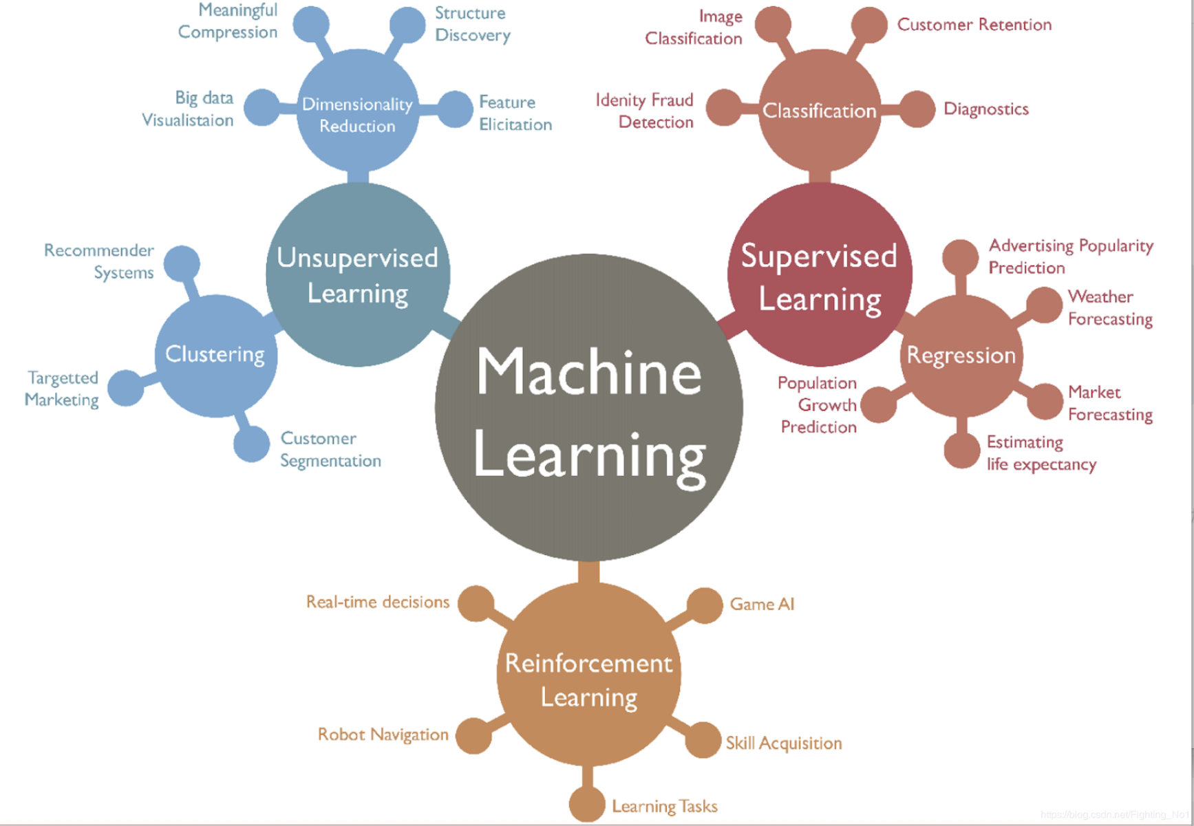
sklearn中机器学习
Notes:
，sklearn是机器学习中使用非常广泛的一个第三方模块，它本身封装了很多常用的机器学习算法，同时它还有很多数据处理和特征提取相关的方法。

Slide 32
分类任务
分类模型 | 加载模块
最近邻算法 | neighbors.NearestNeighbors
支持向量机 | svm.SVC
朴素贝叶斯 | naive_bayes.GaussianNB
决策树 | tree.DecisionTreeClassifier
集成方法 | ensemble.BaggingClassifier
神经网络 | neural_network.MLPClassifier

Slide 33
回归任务
回归模型 | 加载模块
岭回归 | linear_model.Ridge
Lasso回归 | linear_model.Lasso
弹性网络 | linear_model.ElasticNet
最小角回归 | linear_model.Lars
贝叶斯回归 | linear_model.BayesianRidge
逻辑回归 | linear_model.LogisticRegression
多项式回归 | preprocessing. PolynomialFeatures

Slide 34
聚类任务
聚类方法 | 加载模块
K-means | cluster.KMeans
AP聚类 | cluster.AffinityPropagation
均值漂移 | cluster.MeanShift
层次聚类 | cluster.AgglomerativeClustering
DBSCAN | cluster.DBSCAN
BIRCH | cluster.Birch
谱聚类 | cluster.SpectralClustering

Slide 35
降维任务
降维方法 | 加载模块
主成分分析 | decomposition.PCA
截断SVD和LSA | decomposition.TruncatedSVD
字典学习 | decomposition.SparseCoder
因子分析 | decomposition.FactorAnalysis
独立成分分析 | decomposition.FastICA
非负矩阵分解 | decomposition.NMF
LDA | decomposition.LatentDirichletAllocation

Slide 36
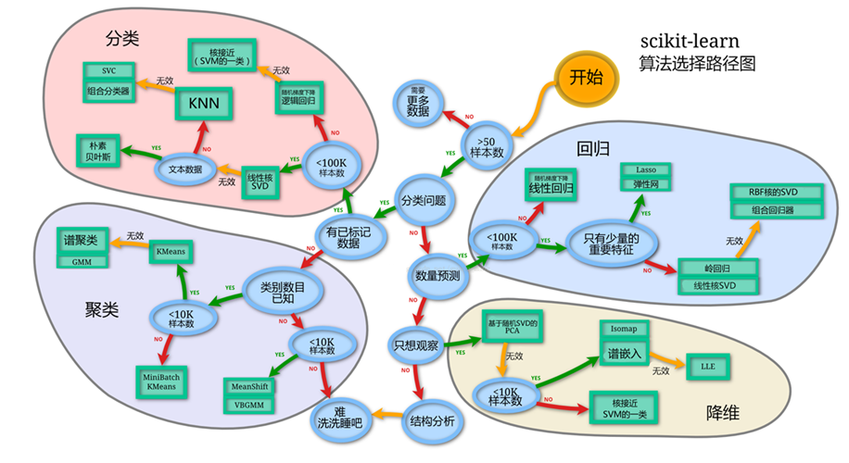
sklearn算法选择路径

Slide 37
sklearn 文档
https://scikit-learn.org/stable/index.html
中文资料：
https://scikit-learn.org.cn/
https://www.sklearncn.cn/
https://sklearn.apachecn.org/#/

Slide 38
使用机器学习解决问题的一般流程
拿到一个机器学习问题时，解决问题的一般流程大致可以分为以下几个步骤。

Slide 39
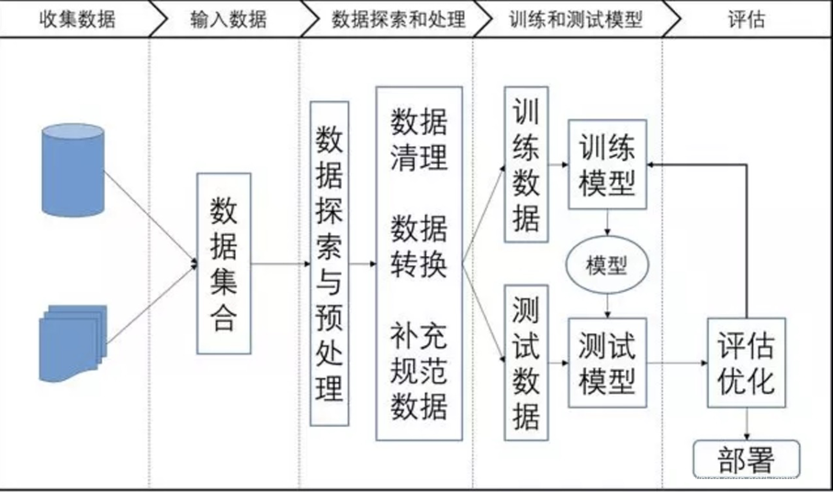
一般流程

Slide 40
以监督学习为例：
获取数据集 - 如何收集/采集？
数据集预处理（清洗、脱敏） - 如何进行？
构造、提取、选择生成特征向量（样本数据集中若干列或全部）- 如何进行特征工程？
将给定的数据集（样本数据集）分为训练数据集、测试数据集。
拆分为： - 如何拆分？
训练数据集（训练特征值数据集&训练标签数据集）
测试数据集（测试特征值数据集&测试标签数据集）
在训练数据集上执行机器学习中的监督学习的相关算法（如何选择模型？）
执行训练，形成模型。
在训练生成的模型上测试测试数据集
对测试特征值数据集使用训练生成的模型得到结果标签数据集
将结果标签数据集和测试标签数据集进行比对
形成性能分析结果（描述生成的模型是否可行） - 如何进行模型评估？
使用生成的模型操作/处理其他数据集

Slide 41
机器学习开发标准流程
数据库
互联网
历史文件
数据采集
Data Acquisition
数据预处理
Data Processing
格式转换
数据对齐
数据重塑
数据抽取
数据描述
数据特征工程
Feature Engineering
数据拆分
Data Disassembly
交叉验证
比例拆分
根据数据特征进行算法选型
算法选型
Selection Algorithm
模型训练
Model Training
模型性能评估 Performance Evaluation
性能指标计算
性能报表使用
模型应用 Model Application
分类学习
各种问题智能分析/智能检索/智能预测 等

Slide 42
（1）数据收集
“数据和特征决定了机器学习的上界，而模型和算法只是去逼近这个上界”
数据对于整个机器学习项目来说至关重要。
面临一个实际的问题时：
可能只是有一个关于该问题的大致想法，以及一些相关的有用或无用的数据。
数据收集就是要根据需求从这些数据中找出真正需要的数据。（特征抽取）
如果只是有一个想法，就没有数据，
需要去搜寻、采集、整理数据。
对于一个学习者或研究者来说
有了一个相关的问题之后
一个较好的收集数据的方式是去网上找一些质量较高、使用较多的公开数据集。
Netflex：http://netflixprize.com/index.html
Movielens：https://grouplens.org/datasets/movielens/
UCI：http://archive.ics.uci.edu/ml/datasets.php
除此之外：爬取采集、历史数据、购买…

Slide 43
（2）数据预处理
数据集，通常都会存在各种各样的问题：
例如：数据不完整、格式不一致、存在异常数据以及正负样本数量不均衡等。
需要对数据进行一系列的处理之后才能拿来使用，这个过程称为数据预处理。
数据预处理的方式较多，针对不同类型的数据，预处理的方式和内容也不尽相同。
介绍几种较为常用的方式：

Slide 44
归一化
归一化是对数据集进行区间缩放，缩放到[0,1]的区间内，把有单位的数据转化为没有单位的数据，
统一数据的衡量标准，消除单位的影响。
即：取消量纲
归一化之后的数据处理起来更方便，同时也能加快程序运行时的收敛速度。

Slide 45
标准化
标准化是在不改变原数据分布的前提下，将数据按比例缩放，使之落入一个限定的区间，使数据之间具有可比性。
标准化的目的是为了方便数据的下一步处理，比如：进行数据的缩放等变换。
常用的标准化方法有z-score标准化、Min-max标准化等。

Slide 46
离散化
离散化是把连续的数值型特征进行分段，将落在每一个分段内的数据赋予一个新的统一的符号或数值。
可采用相等步长或相等频率等方式进行离散化。
离散化有时是为了适应模型的需要，同时离散化也有助于消除一些异常数据，以及提高算法的效率等。

Slide 47
二值化
二值化处理是将数值型数据转换为0和1两个值
例如通过设定一个阈值，当特征的值大于该阈值时，转换为1，小于或等于该阈值时转换为0。
二值化的目的在于简化数据，有些时候还可以消除数据中的“杂音”
例如处理图像数据。

Slide 48
独热编码
一位有效编码又称为独热编码（One-Hot Encoding），其作用是将特征进行量化。
使模型具有较强的非线性能力
例如：
某个特征有三个类别：“大”、“中”和“小”
要将这一特征用于模型中，必须将其数值化
一个很容易想到的方式是直接给它们编号“1”、“2”和“3”。
这种方式存在一个问题：
即引入了额外的关系（例如数值间的大小关系），这可能会“误导”模型的优化方向。
一个更好的方式就是使用独热编码，
例如：“大”对应编码“100”，“中”对应编码“010”，“小”对应编码“001”。
如果将其对应到一个三维的坐标系中，每个类别对应一个点，
且三个点之间的欧氏距离相等，均为2的二次方。
Notes:
one-hot的基本思想：将离散型特征的每一种取值都看成一种状态，若这一特征中有N个不相同的取值，那么就可以将该特征抽象成N种不同的状态，one-hot编码保证了每一个取值只会使得一种状态处于“激活态”，也就是说这N种状态中只有一个状态位值为1，其他状态位都是0。

Slide 49
哑编码
哑编码（dummy encoding）
直观的解释就是任意的将独热编码中的一个状态位去除。
拿上面的例子来说，我们用2个状态位就足够反应上述3个类别的信息，即仅仅使用前两个状态位[0,0] 就可以表达小了。
则：“大”对应编码“10”，“中”对应编码“01”，“小”对应编码“00”。
二者思想路线相同，只是哑变量编码去除了one-hot编码的冗余信息，但是因为每个离散型特征各个取值的地位都是对等的，随意取舍未免随意。
使用one-hot编码时，通常模型不加bias项 或者 加上bias项然后使用正则化手段去约束参数；
使用哑编码时，模型都要加bias项，因为不加bias项会导致固有属性的丢失。
选择建议：最好是选择 正则化 + one-hot编码

Slide 50
（3）特征工程
对于整个机器学习的项目来说，特征工程只是里面很小的一部分工作，但是千万不能忽略这“一小部分”工作的重要性。
一个机器学习任务的成功与否往往很大程度上取决于特征工程。
特征工程的任务是从原始数据中抽出最具有代表性的特征，从而让模型能够更有效地学习这些数据。
可以使用sklearn库来处理数据和提取特征，有很多数据处理和特征提取相关的方法。
http://scikit-learn.org/stable/modules/preprocessing.html#preprocessing

Slide 51
特征工程的三个子问题
特征工程的目的是把原始的数据转化为模型可以使用的数据，其主要包括三个子问题，特征构造、特征提取和特征选择。
特征构造一般是在原有特征的基础上做一些“组合”操作，
例如对原有特征进行四则运算，从而得到新的特征。
特征提取是指使用映射或变换的方法将维数较高的原始特征转换为维数较低的新的特征。
特征选择是从原始的特征中挑选出一些最具有代表性，使得模型效果最好的特征。

Slide 52
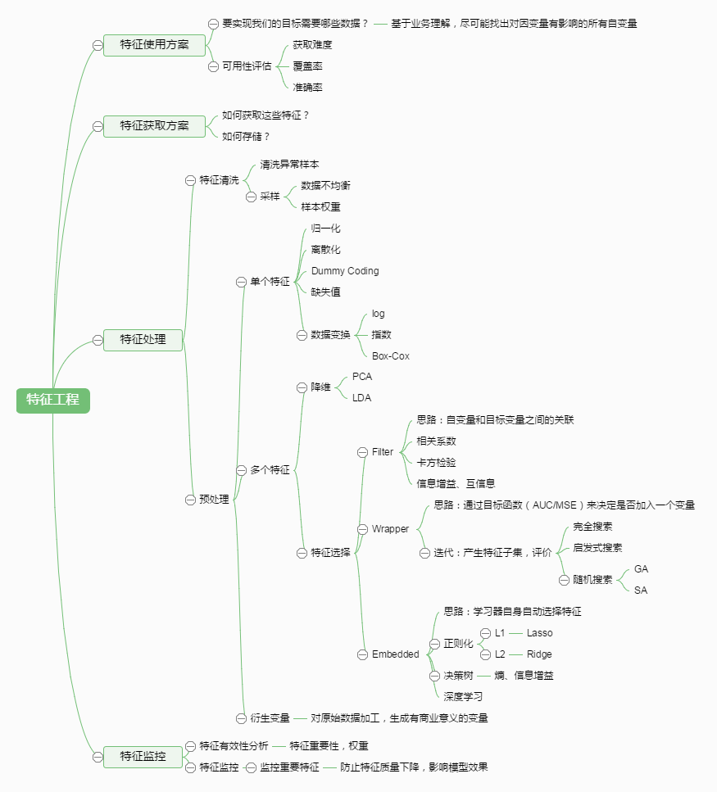
特征工程

Slide 53
1. 特征提取
特征提取又叫作“降维”，对于线性特征的提取：
常用方法有：
主成分分析（Principle Component Analysis，PCA）、
线性判别分析（Linear Discriminant Analysis，LDA）
独立成分分析（Independent Component Analysis，ICA）。

Slide 54
主成分分析（Principle Component Analysis，PCA）
主成分分析（PCA）是一种经典的无监督降维方法
主要思想是在降维的过程中实现“减少噪声”和“去冗余”从而达到降维的目的。
“减少噪声”是指在将维数较高的原始特征转换为维数较低的新特征的过程中保留下维度间相关性尽可能小的特征维度，这一操作实际上是通过借助协方差矩阵的原理所实现的；
“去冗余”是指把“减少噪声”操作之后保留下来的维度再进一步筛选，去掉含有较小“特征值”的维度，使得留下来的特征维度含有的“特征值”尽可能的大，特征值越大方差就会越大，进而所包含的信息量就会越大。
特点是它是完全无参数限制的，PCA的结果只与数据有关，而用户是无法进行干预的。
是它的优点，同时也是缺点。
针对这一特点，PCA核方法kernel-PCA后来被提出，使得用户可以根据先验知识预先对数据进行非线性转换，是当下比较流行的方法之一。

Slide 55
线性判别分析（Linear Discriminant Analysis，LDA）
线性判别分析（LDA）是一种经典的有监督降维算法，
主要思想是借助协方差矩阵、广义瑞利熵等原理实现数据类别间距离的最大化和类别内距离的最小化。
以二分类LDA为例：
二维特征通过一系列矩阵运算实现从二维平面到一条直线的投影，期间同时通过借助协方差矩阵、广义瑞利熵等实现类间数据的最大化与类内数据的最小化。
从二分类推广到多分类是在二分类的基础上增加了“全局散度矩阵”来实现最终目标优化函数的设定，从而实现类间距离的最大化和类内距离的最小化。
是针对各个类别做的降维，所以数据经过线性判别分析（LDA）降维后，最多只能降到原来的类别数减 1 的维度。
线性判别分析（LDA）除了可以实现降维外还可以实现分类。
对比主成分分析（PCA），LDA在降维过程中着重考虑分类性能，而PCA着重考虑特征维度之间的差异性与方差的大小即信息量的大小。

Slide 56
独立成分分析（Independent Component Analysis，ICA）
独立成分分析（ICA）的主要思想是在降维的过程中保留相互独立的特征维度。
比PCA更进一步，在保证特征维度之间不相关的同时保证相互独立。
不相关只是保证了没有线性关系，而并不能保证是独立的。
因为其是以保证特征维度之间的相互独立性为目标，独立成分分析（ICA）往往会比PCA有更好的降维效果。
独立成分分析（ICA）目前已经广泛的应用到数据挖掘、图像处理等多个领域。

Slide 57
2. 特征选择
不同的特征对模型的影响程度不同，要选择出重要的一些特征，移除与问题相关性不是很大的特征，这个过程就叫做特征选择。
特征选择的最终目的是通过减少冗余特征以达到减少过拟合、提高模型准确度和在一定程度上减少训练时间的效果。
对比特征提取，特征选择是对原始特征取特征子集的一个操作，而特征提取则是对原始特征进行映射或者变换操作以得到低维的新特征。
特征的选择在特征工程中十分重要，往往可以很大程度上决定最后模型训练结果的好坏。
常用的特征选择方法有：过滤式（filter）、包裹式（wrapper）以及嵌入式（embedding）。
Notes:
① 过滤式
过滤式特征选择一般是通过统计度量的方法评估每个特征和结果的相关性，来对特征进行筛选，留下相关性较强的特征。其核心思想是：先对数据集进行特征选择，然后再进行模型的训练。即过滤式特征选择是独立于特定的学习算法的。也正因如此，过滤式特征选择拥有较高的通用性，可适用于大规模数据集。同样地，正是由于其独立于特定的学习算法，也造成了其在后面的模型表现即分类准确率方面可能会表现欠佳。常用的过滤式特征选择方法有Pearson相关系数法、方差选择法、假设检验、互信息法等。这些方法通常是单变量的。
② 包裹式
包裹式特征选择通常是把最终机器学习模型的表现作为特征选择的重要依据，一步步筛选特征。这种一步步筛选特征的过程可以看作是目标特征组合的搜索过程，这种搜索过程可以是最佳优先搜索、随机爬山算法等。目前比较常用的一种包裹式特征选择法为递归特征消除法，其原理是使用一个基模型（如：随机森林、逻辑回归等）进行多轮训练，每轮训练结束后，消除若干权值系数较低的特征，再基于新的特征集进行新的一轮训练。
正是由于包裹式特征选择是根据最终的模型表现来选择特征的，故通常其要比前文提到的过滤式特征选择有着更好的模型表现。同样的，由于训练过程时间久，系统的开销也更大，一般来说不太适用于大规模数据集。
③ 嵌入式
嵌入式特征选择同样是根据机器学习的算法、模型来分析特征的重要性，从而选择比较重要的N个特征。与包裹式特征选择法最大的不同是，嵌入式方法是将特征选择过程与模型的训练过程结合为一体，这样就可以快速地找到最佳的特征集合，更加高效、快捷。简而言之，嵌入式特征选择是将全部的数据一起输入模型中进行训练和评测，而包裹式特征选择一般是一步步筛选特征，一步步减少特征进而得到所需要的特征维度。常用的嵌入式特征选择方法有基于正则化项的特征选择法（如：Lasso）和基于树模型的特征选择法（如：GBDT）。

Slide 58
（4）模型的选择
处理好数据之后，可以选择合适的机器学习模型进行数据的训练。
需要先对处理好的样本数据进行分析
首先判断样本数据是否有标签，
若是有标签则应该考虑使用有监督学习的相关模型，
否则可以划分为无监督学习问题。
其次分析问题的类型是属于分类问题还是回归问题，
确定好问题的类型之后再去选择具体的模型。
在模型的实际选择时
通常会考虑使用多个不同的模型，或者相同的模型使用不同的(超)参数对数据进行训练。
然后比较模型的效果，选择最佳的那个，需要用到模型评估的方法。
还会考虑到数据集的大小，
若是数据集样本较少，训练的时间较短，通常考虑朴素贝叶斯等一些轻量级的算法，
否则的话就要考虑SVM等一些重量级算法，甚至考虑使用深度学习的模型。

Slide 59
（5）模型的评估
对于训练得到的模型，希望它在新的数据上也总是能够表现出很好的性能 – 泛化
所以希望模型能够尽可能多的学习到训练数据的特征。
机器学习中有两个常见的现象，分别是“过拟合”和“欠拟合”。
当模型把训练数据的特征学习的“太好”的时候，会出现“过拟合”的现象
与之相对应的就是“欠拟合”，即模型没有学习好训练数据的特征。

Slide 60
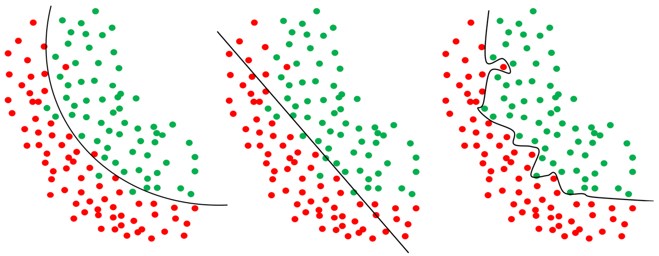
过拟合”和‘’欠拟合‘’示例（从左至右依次为：理想情况、欠拟合和过拟合）

Slide 61
产生原因
无论是“过拟合”还是“欠拟合”，都不是希望看到的。
“欠拟合”通常是由于模型过于简单或者学习不够充分等等原因导致的，相对来说也比较容易解决。
换模型 or 多次训练
“过拟合”一般是由于数据中的“噪声”、或者是模型将训练数据特有的一些特征当成了该类数据都会具有的一般特征，通常在训练数据过少、模型过于复杂或者参数过多的时候容易出现“过拟合”问题。

Slide 62
模型评估
为了得到一个效果最好的模型，通常会选择多种算法，对于每种算法都会尝试不同的（超）参数组合，并比较哪一种算法、哪一种参数设置更好，这就是模型的选择。
为了比较这些模型的优劣，需要有一些相应的评估方法和评价标准。
回顾两个概念：
第一，常说的“参数”和“超参数”分别指什么？
第二，“训练集”、“验证集” 和“测试集”怎么划分？

Slide 63
模型评估方法
几种常见的模型评估的方法（涉及验证集/测试集的划分）：留出法、交叉验证法、留一法（交叉验证法的一个特例）以及自助法。

Slide 64
（1）留出法
“留出法”（hold-out）是一种较为简单的方法，
直接将数据集D划分为训练集T和验证集V，训练集和验证集是互斥的，即D=T∪V，且T∩V=Ø。
注意：
为了确保“训练集”和“验证集/训练集”中数据分布的一致性，需要使用“分层采样”的方式划分数据集。
举例：假设样本数据集中有100个样本，其中有50个正例和50个负例。假设训练集和验证集/测试集的样本数比例为4：1，即训练集有80个样本，验证集有20个样本。
若使用“分层采样”，则训练集中应该有40个正例和40个负例，而验证集中应该有10个正例和10个负例。
由于数据的划分具有随机性，通过一次划分数据集训练后得到的模型，在“验证集”上的表现不一定能体现出模型真正的效果。因此一般会多次划分数据集并训练模型，并取多次实验结果的平均值作为最终模型评估的结果。
“留出法”存在一个问题：
那就是“训练集”和“验证集”的比例该如何确定。
这个问题在样本数据足够多的时候可以不用考虑，但在样本数据不是特别多的时候就会造成一定困扰，一般的做法是将1/5-1/3左右的数据作为“验证集”。

Slide 65
（2）交叉验证法
“交叉验证法”（cross validation）将数据集划分为个大小相同，但互斥的子集，即为了确保数据分布的一致性，同样使用“分层采样”的方式划分数据集。
对于划分得到的k个数据集，每次使用其中的一个作为“验证集”，剩下的k-1个作为“训练集”，将得到的k个结果取平均值，作为最终模型评估的结果，这种方法为“k折交叉验证”。
和“留出法”一样，为了排除数据集划分的影响，对数据集进行p次划分，每次划分得到k个子集，然后进行p次“k折交叉验证”，并取这次“k折交叉验证”结果的平均值作为最终的结果。这种方法为“p次k折交叉验证”。
常见的有“5次10折交叉验证”或“10次10折交叉验证”。
“交叉验证法”有一种特殊的情况：
假设数据集大小为m，若使得k的值等于m，则把这种情况称为“留一法”，因为这时我们的“验证集”中只有一个样本。
“留一法”的优点是不存在数据集划分所产生的影响，但是当数据集较大时，对于样本数量为m的数据集，使用“留一法”需要训练m个模型，这会需要很大的计算开销。

Slide 66

（3）自助法
“自助法”是一种基于自助采样的方法，通过采样从原始数据集中产生一个训练集。
假设数据集中包含有个m样本，每次随机的且有放回的从数据集中挑选出一个样本添加到数据集中，重复进行m次后，会得到一个和原始数据集大小相同的数据集。
在数据集中，样本在m次采样中均不被抽到的概率如下：，取极限可以得到：

Slide 67
（3）自助法
求解可以得到其值为1/e，约等于36.8%。
在m次采样后，数据集中仍然有约36.8%的样本没有被抽到，可以用这些数据作为验证集，即:T=D’，V=D-D’。
“自助法”在样本数量较少的时候比较适用
因为即使划分了验证集也并没有减少训练集的数量；
可以从原始数据集中产生出多个互不相同的训练集，对集成学习很有帮助。
缺点，因为训练集的产生是随机采样得到的，因此数据样本分布的一致性被破坏了。

Slide 68
比较
留出法（hold-out）
要分层采样，尽可能保持数据分布的一致性；
为了保证可靠性，需要重复实验后取平均值作为最终的结果。
训练集/测试集的划分不好控制，测试集划分的过小或者过大，都会导致测试结果的有效性得不到保证。
交叉验证法（cross validation）
为了排除数据划分引入的误差，通常使用“p次k折交叉验证”。
稳定性和保真性很大程度上取决于k的值。
留一法（Leave-One-Out，LOO）
交叉验证法的特例，k值取总数据集的大小。
不受样本划分的影响，但是当数据量较大时，计算量也较大。
自助法（bootstrapping）
有放回的重复采样。
适合在数据量较少的时候使用；有放回的采样破坏了原始数据的分布，会引入估计偏差。

Slide 69
模型性能度量
有了评估的方法，还需要有评价的标准，才能对机器学习模型进行评估和对比。
用来衡量机器学习模型泛化能力的评价标准，称之为模型的性能度量（performance measure）。

Slide 70
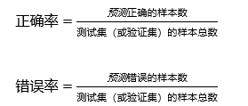
（1）正确率（accuracy）和错误率（error rate）
正确率与错误率是分类任务中最常用的两个评价指标。
正确率是指模型预测正确的数据样本数占测试集（或验证集）中样本总数的比例。
错误率是指在测试集或验证集上，模型预测错误的数据样本数占测试集（或验证集）中样本总数的比例。
具体计算方式如下：

Slide 71
（2）查准率（precision）、查全率（recall）与F1
不仅仅关心错误率和精度，可能还想知道，在所有的正例样本中有多少被正确分类，或者又有多少负例样本被错分为正例。
可以使用查准率（precision）、查全率（recall，又称为“召回率”）和F1-score作为度量标准。
举例：
假设训练好了一个垃圾邮件分类的模型，二分类模型，
要用这个模型将垃圾邮件和正常邮件进行分类。
模型都不会是百分之百准确的，所以这个时候就需要有一个考量。
对于有些用户来说，他们希望尽可能的排除掉所有的垃圾邮件，哪怕偶尔将一些正常邮件误判为垃圾邮件。
其他一些用户可能会有很多重要的邮件，所以他们希望这些重要的邮件都能正常收到，哪怕也收到少数垃圾邮件。
这个时候关心的有两点：
第一点，在分类得到的“正常邮件”中有多少是真正的正常邮件；
第二点，所有的正常邮件中，有多少被正确的分类了。
需要有新的度量指标：查准率和查全率（也称为“召回率”）。

Slide 72
二分类为例
分类器的分类结果进行统计，需要统计四种数据，如下表所：
真正例（true positive）
真实值（actual）= 1，预测值（predicted）= 1
假正例（false positive）
真实值（actual）= 0，预测值（predicted）= 1
真反例（true negative）
真实值（actual）= 0，预测值（predicted）= 0
假反例（false negative）
真实值（actual）= 1，预测值（predicted）= 0

Slide 73
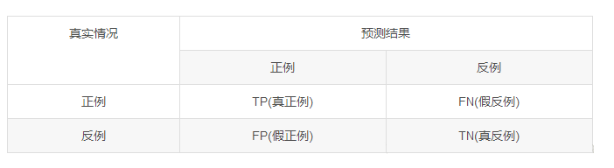
“混淆矩阵（Confusion Matrix）”
P、FP、TN和FN分别表示上述四种情况所对应的数据样本个数，根据统计的数据，可以做出一张表，称为“混淆矩阵（Confusion Matrix）”

Slide 74


查准率（precision）、查全率（recall）
查准率（precision）的定义如下：
查全率（recall）的定义如下：

Slide 75
查准率、查全率
在绝大多数情况下，查准率（precision）和查全率（recall）总是相对立的，
当查准率高的时候，查全率往往会偏低，
而当查全率高的时候，查准率又会偏低。
例如垃圾邮件过滤的例子，
如果想要尽可能的过滤掉垃圾邮件，那就免不掉会把一些正常邮件也误判为垃圾邮件；
如果想要尽可能的保留所有的正常邮件，那就免不了也会保留一些垃圾邮件。
在通常情况下，需要根据自己的实际需要来设定一个合适的阈值，使得查准率和查全率的平衡点能最好的满足需求。

Slide 76
例子:三分类的例子
需要实现猫、狗和兔子的分类
用训练好的模型对测试集（约定测试集中每个类别有1000个数据样本）进行判别。
得到了如下表所示的混淆矩阵：
_{真实值} ^{预测值} | 猫 | 狗 | 兔子
猫 | 812 | 88 | 132
狗 | 60 | 908 | 70
兔子 | 132 | 32 | 798

Slide 77

拆分为二分类(3个)
方法
_{真实值} ^{预测值} | 猫 | 狗 | 兔子
猫 | 812 | 88 | 132
狗 | 60 | 908 | 70
兔子 | 132 | 32 | 798
_{真实值} ^{预测值} | 猫 | 狗、兔子
猫 | TP = 812 | FN = 88+100
狗、兔子 | FN = 60+132 | TN =(908+32)+(70+798)

Slide 78
F1
在以正确率和错误率作为模型的评价指标时，可以简单的通过比较两个模型的正确率来判断孰优孰劣。
在以查准率和查全率为评价指标时，如何比较？
一般常见的有两种方法，
一种是做“P-R图”，
另一种是计算“F1”度量值。
后者是一种更常用、更直接的度量方法，
在阿里天池、Kaggle等比赛中，也都是使用“F1”度量作为模型的评价指标，
它是查准率和查全率的一种加权平均。当F1较高时说明试验方法较有效。

Slide 79

F1 度量公式
度量的计算公式如下：（约定用P表示查准率（precision），R表示查全率（Recall））

Slide 80

Fβ
由于在不同情况下我们对查准率和查全率的侧重不同，需要有一个一般形式的度量，记为Fβ：
当β的值大于1时，
代表模型的评价更侧重于查全率，
当β的值小于1时，
模型的评价更侧重于查准率，
当β的值等于1时，等价于F1。

Slide 81
分类学习 – 评价标准
假设手上有60个正样本，40个负样本，要找出所有的正样本。
分类算法查找出正样本50个，其中只有40个是真正的正样本。
即：预测结果，
50个为正样本（其中40个是对的《真正-TP》，10个是错的《假正-FP》）
50个为负样本（其中30个是对的《真负-TN》，20个是错的《假负FN》）
故此：
TP: 将正类预测为正类数 40；
TN: 将负类预测为负类数 30
FP: 将负类预测为正类数 10；
FN: 将正类预测为负类数 20；
准确率（accuracy）=预测对的/所有
= (TP+TN)/(TP+FN+FP+TN) = 70%
精确率（precision）=?
召回率（recall）=?
Notes:
精确率（precision）= （TP）/（TP+FP）

Slide 82
怕什么真理无穷，进一寸有一寸的欢喜。
《胡适谈读书》

